Slide 1

Effective Automatic Parallelization of Stencil Computations
模板计算的有效自动并行化

Slide 2

01
论文基本情况
02
介绍和问题陈述
03
阻碍并行启动的条件
04
交叉分块和分割分块
05
实验评估
06
感悟与收获

Slide 3

01
PART ONE
论文基本情况

Slide 4

论文基本情况
题目：Effective Automatic Parallelization of Stencil Computations
模板计算的有效自动并行化
作者：Sriram Krishnamoorthy , Muthu Baskaran , Uday Bondhugula , J. Ramanujam , Atanas Rountev , P Sadayappan
来自-俄亥俄州立大学计算机科学与工程系、路易斯安那州立大学电子与计算机工程学系计算与技术中心
出版物：PLDI '07: Proceedings of the 28th ACM SIGPLAN Conference on Programming Language Design and Implementation June 2007 Pages 235–244
​ 第28届ACM SIGPLAN编程语言设计和实现会议论文集，2007年6月， 第235-244页
ACM SIGPLAN编程语言和设计会议起源于1979年编译器构建研讨会，并且已经发展成为该领域的首屈一指的会议。ACM编程语言特别兴趣小组（SIGPLAN）探索了编程语言的概念和工具，重点是设计，实现和有效使用。它的成员是编程语言用户，开发人员，实施者，理论家，研究人员和教育工作者。ACM SIGPLAN通告以电子或印刷形式每月提供，其中包含常规专栏和技术报告，以及来自多个SIGPLAN会议的会议记录和摘要。SIGPLAN每年赞助四次主要会议，另外还有许多针对特定兴趣领域的会议和讲习班。
出版人：美国纽约计算机协会

Slide 5
02
PART TWO
介绍和问题阐述

Slide 6
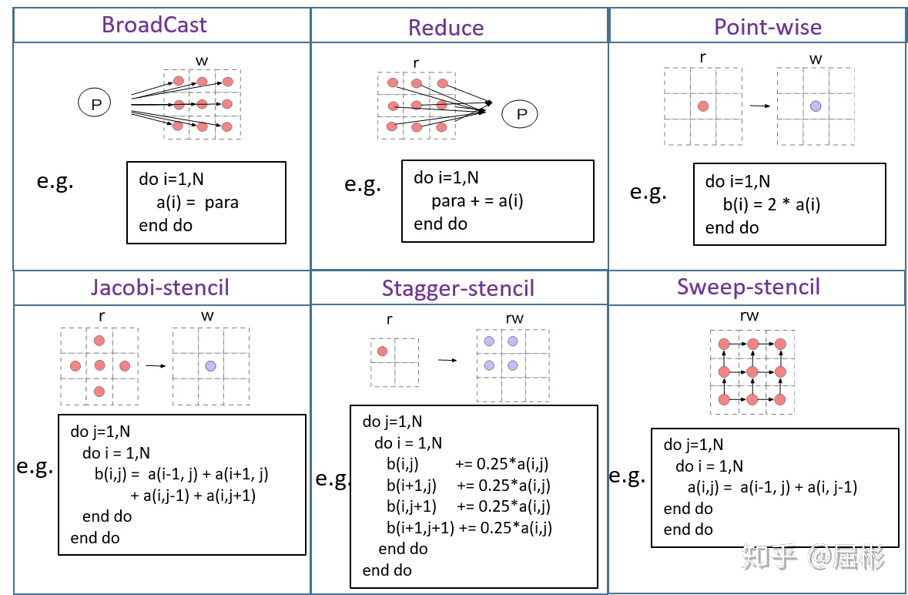
背景介绍
模板计算是许多科学/工程代码中出现的一类非常重要的计算，它是数值模拟程序中常见的循环运算模式，其特点是遍历计算区域，每个位置均执行相同的计算操作，左图是其分类。一些研究开发出来了转换模板代码顺序以优化数据局部性和并行性的编译器框架。但是，通常需要循环倾斜才能沿时间维度对模板代码分块，从而导致了分块流水线并行执行中的负载不均衡。
本文之前没有任何工作以集成的方式解决数据局部优化的分块问题和并行执行的负载均衡问题。
Notes:
箭头所指的是雅可比迭代法，本文是都是以此为例，雅克比迭代法的计算公式简单，每迭代一次只需计算一次矩阵和向量的乘法，且计算过程中原始矩阵A始终不变，比较容易并行计算。
另外，本文使用单语句的迭代空间来解释本文的主要思想。在实验的最后部分和附录中简要地介绍了多语句版本。

Slide 7
几个概念介绍
超平面
超平面是n维欧氏空间中余维度等于一的线性子空间，也就是必须是(n-1)维度。这是平面中的直线、空间中的平面之推广，是纯粹的数学概念，不是现实的物理概念。
我们应该听过：“点动成线，线动成面，面动成体”，从低维空间出发，在低维空间中简单理解超平面就是：点是一维空间上的超平面，直线是二维空间上的超平面，平面是三维空间上的超平面。

Slide 8
几个概念介绍
如果一组分块迭代空间的分块超平面中的每个分块可以原子执行，并且存在有效的分块总顺序，则由一组分块超平面定义的分块是合法的。从直观上讲，如果两个分块没有相互影响，则分块就是合法的。这个有效性条件是可以被证明的。
如果所有处理器都可以并行地开始执行而没有流水线启动开销，那么这个调度将具有并行启动的能力。这样的调度被称为并行启动调度。

Slide 9
问题陈述
超平面
在本文中，我们对以下问题感兴趣：考虑给定的（非分块）迭代空间，在该空间中可以并行启动调度。然而，对于由一组分块超平面定义的该空间的给定分块，相应分块的迭代空间中的分块依赖性可能会阻止并行启动。
我们考虑以下问题：如何在分块的迭代空间中实现并行启动？我们的第一个目标是分析描绘出阻止并行启动的情况的特征。接下来，我们定义两种方法，即交叉分块和分裂分块，这两种方法可以在分块空间中并行启动并恢复由于分块而丢失的负载均衡的特性。

Slide 10
03
PART THREE
阻碍并行启动的条件

Slide 11
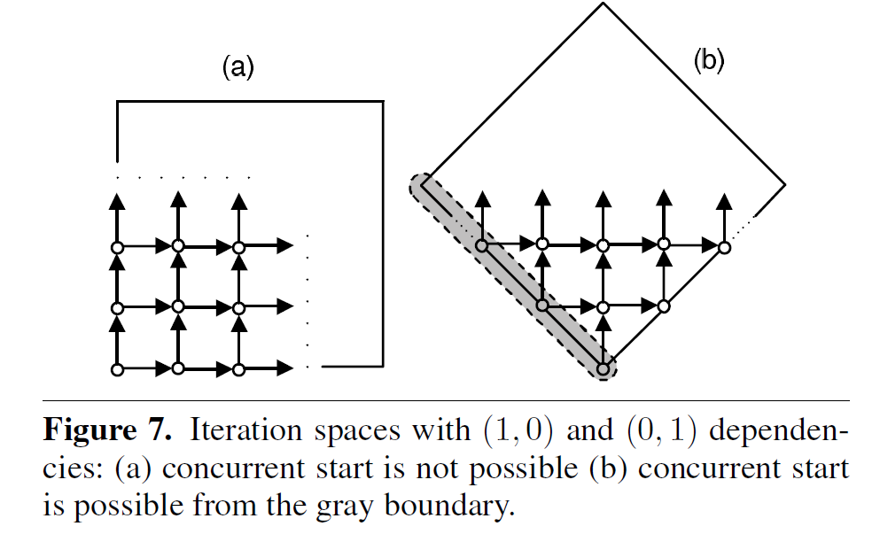
非分块空间中的并行启动
考虑下面的例子，给定依赖向量是（1,0）和（0,1），具有这些依赖性的两个迭代空间如图7所示。在图7（a）中，并行计算必须从原点（0,0）开始，并且存在流水线启动开销。另一方面，所有处理器可以从灰色边界开始并行遍历图7（b）中的迭代空间。
通常，迭代空间能否并行启动取决于迭代空间生成的多面体的边界。如果迭代空间存在一个不包含依赖项的有限超平面，即迭代空间中包含所有依赖项，则该迭代空间支持并行启动。如果依赖关系的源和目标迭代点都包含在超平面中，则该超平面包含依赖关系。
超平面

Slide 12
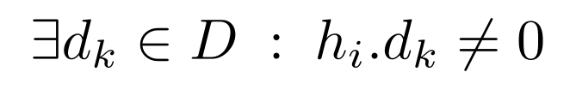
分块空间中阻碍并行启动的条件
如果存在一个依赖向量dj，使得对于与dj相关的一些迭代点i1和i2，点i1在其中一个块中，点i2在另一个块中，那么两个相邻块的执行应该是有序的。请注意，只有当存在一个依赖项通过分离成两个分块的超平面的时候，换句话说，如果满足以下条件，才有可能
当给定的hi∈H超平面满足此条件时，沿着该维度的位移向量si带有块间依赖关系。如果出现以下情况，分块则不能并行启动
当上述条件为真时，在平行于边界bi的超平面内存在依赖关系，从而阻碍了边界中所有分块的并行执行。因此，即使原始迭代空间支持并发启动，也无法这样做。

Slide 13
04
PART FOUR
交叉分块和分割分块

Slide 14
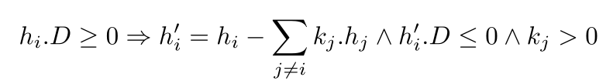
交叉分块
超平面
交叉分块的基本思想是通过“复制”原始迭代空间中的点来消除某些分块间的依赖关系。结果，相同的迭代点可以是两个相邻分块的成员（即，分块可以重叠）。本文概述了一个具有建设性的过程，该过程可以确定具体的不含有块间依赖关系的分块，从而消除对并行启动的抑制。其关键步骤是构建同伴（协同）超平面，该超平面消除了沿所需方向的依赖性。沿着消除依赖关系的方向，新分块将没有任何依赖关系。

Slide 15
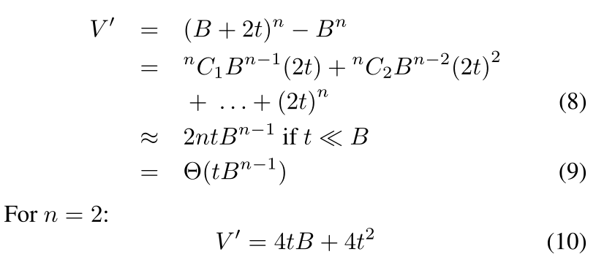
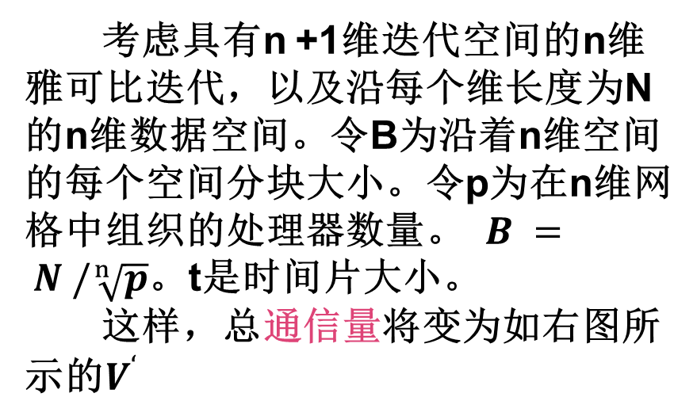
交叉分块的成本分析
交叉切片的调度要求处理器循环以保持负载均衡。我们用一个简单的变化说明了通信量的确定。当通信量较大时，启动的次数无关紧要;
超平面
考虑具有n +1维迭代空间的n维雅可比迭代，以及沿每个维长度为N的n维数据空间。令B为沿着n维空间的每个空间分块大小。令p为在n维网格中组织的处理器数量。 $B = N /\sqrt[n]{p}$。t是时间片大小。
这样，总通信量将变为如右图所示的$V^{‘}$
交叉分块通过冗余计算分块的各个部分，消除了分块间的依赖性。在消除依赖性的同时，这种方法增加了总体计算量。

Slide 16
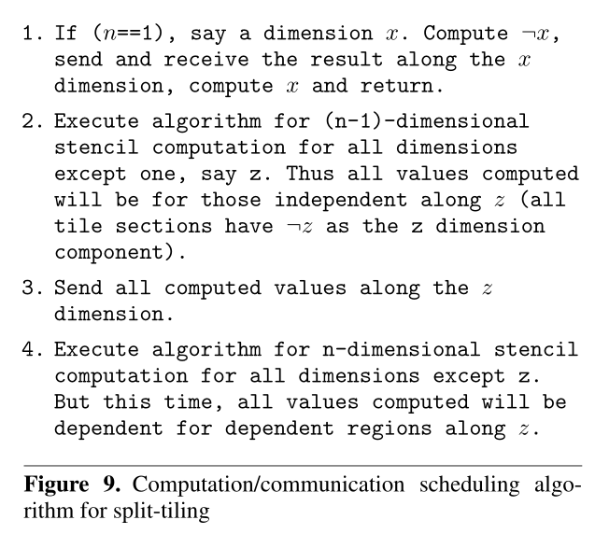
分割分块
在分割分块中，不是沿一个维度冗余地计算前面分块的一部分，而是执行前面分块的处理器首先计算该部分，并将结果沿该维度发送到其后继。
对于模板计算，可以识别出一个分块子区域，以便可以在所有分块中并行执行该子区域。这样就可以轻易实现并发启动。
本文采用一种分割算法，该算法将一个分块划分为多个子区域，并调度计算和通信以实现并发启动和负载均衡执行，其中所有处理器在调度的所有步骤中执行相同数量的工作。
图9 展示了一种用于n维模板计算的具有2n-1个通信步骤的调度算法。
超平面
分割分块的计算/通信调度算法

Slide 17
05
PART FIVE
实验评估

Slide 18
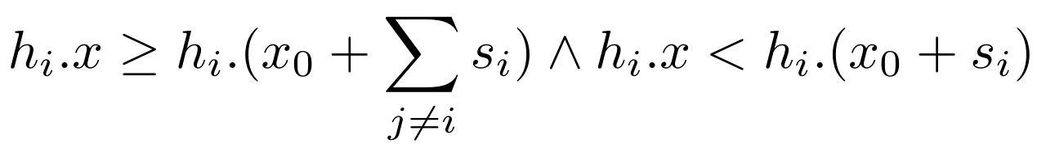
代码生成
超平面
作者利用Ancourt和Irigoin描述的代码生成框架实现了交叉分块和分割分块的代码生成，通过边界超平面推导计算出了算法所需的一些必要参数。

Slide 19
对两种分块的理论分析
超平面
使用交叉分块时，将有少量的计算开销，并且总通信量也会有少量增加。分割分块不需要额外的计算，并且总通信量也与标准分块（循环分块）完全相同，但是需要其他消息，即会产生更高的消息启动成本开销。

Slide 20
实验环境介绍
超平面
本文展示了将一维雅可比代码的交叉/分割分块与标准（流水线）分块进行比较的实验结果。实验是在由32个计算节点组成的集群上进行的，每个集群都是运行Linux内核2.6.9的，处理器由两个主频为2.8 GHz皓龙254（单核）处理器组成，具有4GB 内存和1MB L2缓存。我们在实验中每个节点使用一个处理器。该代码使用带有-O3优化标志的Intel C语言编译器进行编译。
一维雅可比的迭代空间具有空间维度和时间维度。本文实现了两种版本的流水线调度：（i）一种是处理器空间沿时间维度映射、时间沿空间维度映射；（ii）另一种版本是分布式的处理器以块循环方式沿着时间维度执行分块。

Slide 21
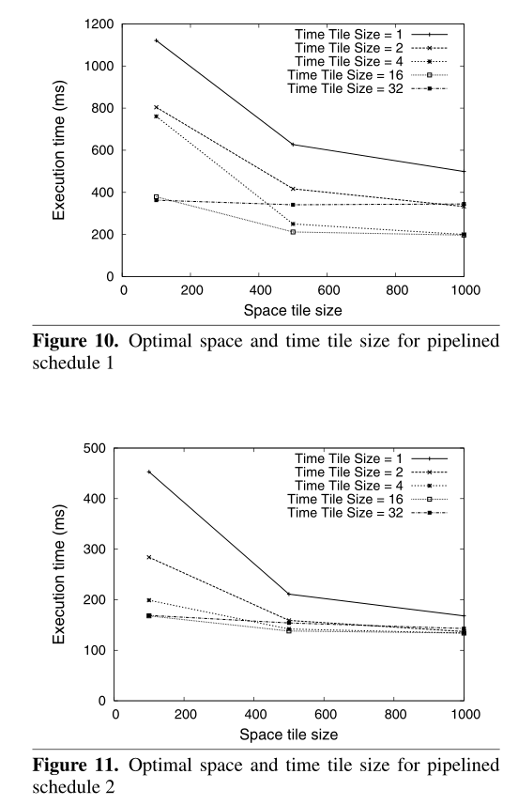
实验
首先，我们进行了实验，以确定两个流水线计划的最佳的时间片大小和空间片大小。本文在32个处理器上进行了1000个时间步长，总问题大小为64000个元素的条件下进行了实验，如图10和11所示。
通信启动的次数随着空间分块的大小的增加而减少，这通常会导致执行时间的减少。但是，对于较大的空间分块，流水线启动成本会增加，从而占据主导地位并增加执行时间。时间片大小的增加会减少时间片的数量，从而减少同步的数量。但是，较大的时间片大小（和较大的空间片大小）会增加流水线启动成本。因此，时间片大小的增加会减少执行时间，直到流水线启动成本开始占据主导地位。
从实验中推断出，两个流水线调度的执行时间对于时间片大小16和空间片大小1000来说是最小的，后续均采用这两个数据。

Slide 22
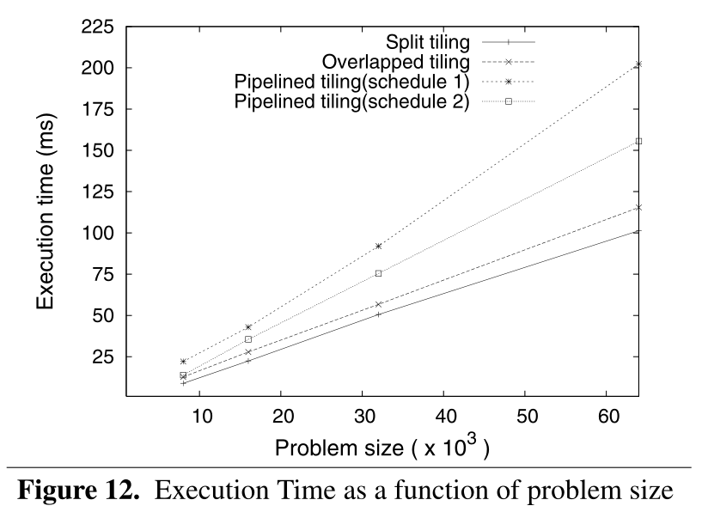
实验分析
对于交叉分块和分割分块，空间片大小固定为N / nproc，其中N是空间尺寸大小，nproc是用于并行执行的处理器数。时间片大小选择为16，以匹配流水线方案。
给定空间和时间片大小后，图12显示了针对各种问题大小的四种方案的性能。与流水线分块解决方案不同，交叉分块和分割分块方案导致执行时间随问题大小线性增加。通过分割和交叉随着问题大小的增加，执行时间的改善是由于对数据局部性的更好利用。的分块方案，此外与流水线调度不同，通信成本与问题大小无关。

Slide 23
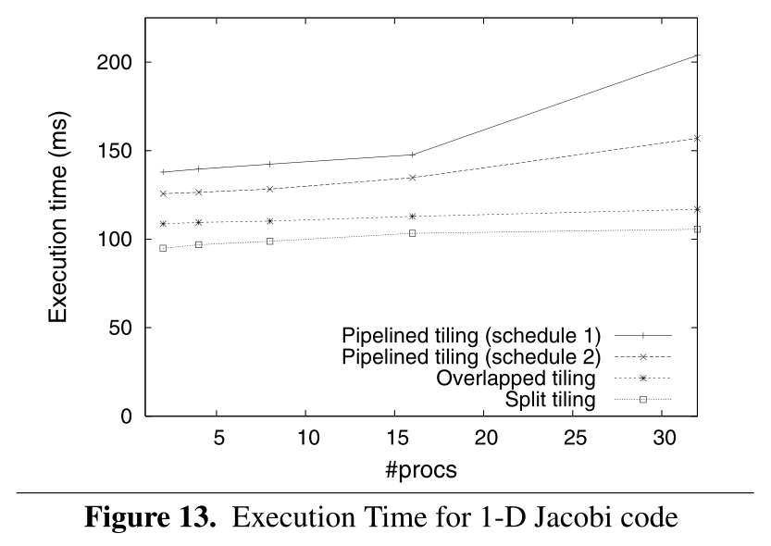
实验分析
由于没有流水线启动成本，交叉分块和分割分块方案的可扩展性得到了改善，如图13所示。问题的大小固定为每个处理器20000个元素。改变处理器的数量以测量各种方案的扩展能力。平行于x轴的直线对应于线性扩展。分割分块的解决方案性能最佳，其次是交叉分块的解决方案。随着处理器数量的增加，流水线调度的性能会下降。

Slide 24
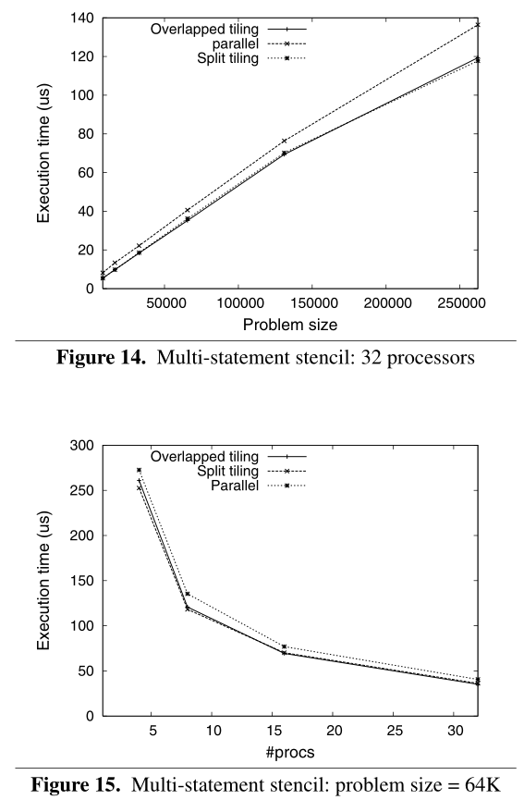
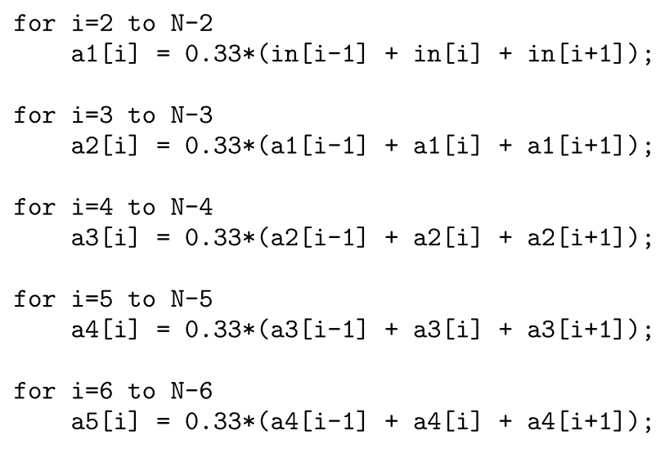
多语句 实验
以典型的多媒体应用程序的多语句模板代码为例。该代码是一系列的循环嵌套，相邻循环之间具有生产者-消费者关系，如图所示。“并行”的实现利用了每个循环嵌套中的全部并行性，即在每个循环嵌套之后进行同步。将利用流水线实现有限语句并行的解决方案限制在五个处理器上。
图14和15显示了针对此代码使用交叉和分割分块所测得的性能。从图15可以看出，分割和交叉分块的性能要比直接并行实现更好。由于利用了数据局部性并允许并发启动，因此交叉和分割分块的加速是超线性的。

Slide 25
06
PART SIX
感悟与收获

Slide 26


感悟与收获
了解了在自动并行化中，交叉分块和分割分块的背后数学支撑，以及超平面和雅可比迭代的基本概念。
深刻地认识到了看论文要先了解基本情况，不能囫囵吞枣，要把摘要和背景介绍仔细看看，再做决断。

Slide 27
谢谢！

Slide 28
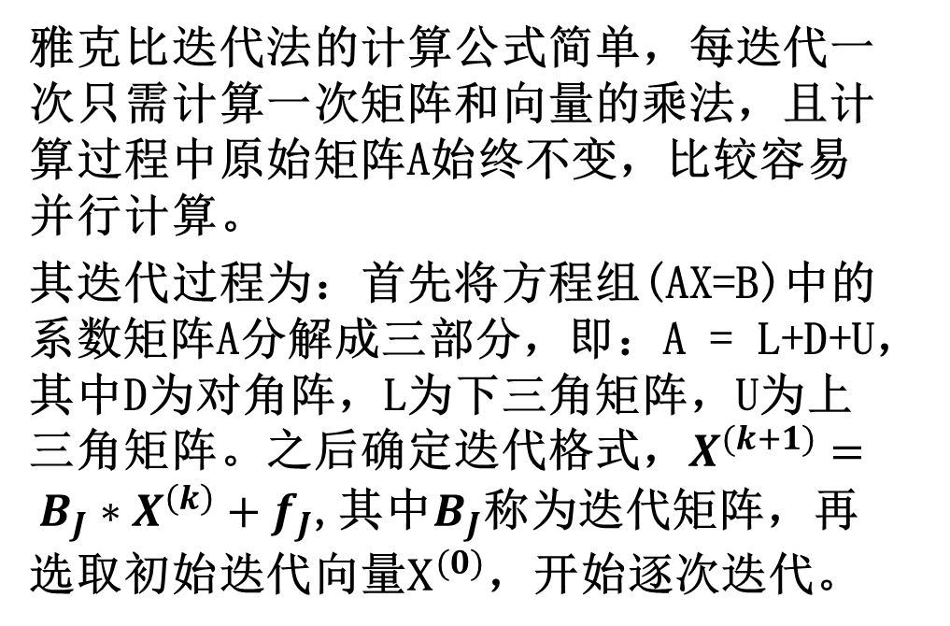
几个概念介绍
超平面
雅可比
超平面是n维欧氏空间中余维度等于一的线性子空间，也就是必须是(n-1)维度。这是平面中的直线、空间中的平面之推广，是纯粹的数学概念，不是现实的物理概念。
我们应该听过：“点动成线，线动成面，面动成体”，从低维空间出发，在低维空间中简单理解超平面就是：点是一维空间上的超平面，直线是二维空间上的超平面，平面是三维空间上的超平面。
雅克比迭代法的计算公式简单，每迭代一次只需计算一次矩阵和向量的乘法，且计算过程中原始矩阵A始终不变，比较容易并行计算。
其迭代过程为：首先将方程组(AX=B)中的系数矩阵A分解成三部分，即：A = L+D+U，其中D为对角阵，L为下三角矩阵，U为上三角矩阵。之后确定迭代格式，$X^{(k+1)}= B_{J}∗X^{\left(k\right)}+f_{J}$,其中$B_{J}$称为迭代矩阵，再选取初始迭代向量$X^{(0)}$，开始逐次迭代。

